Slide 1





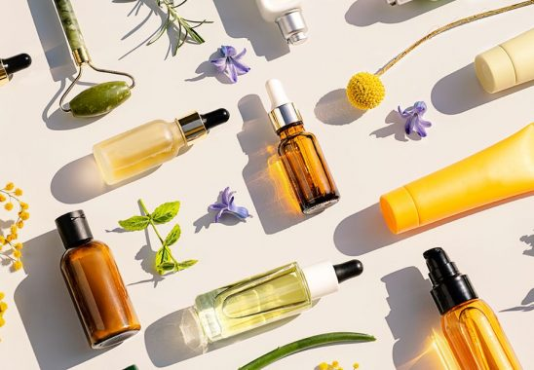


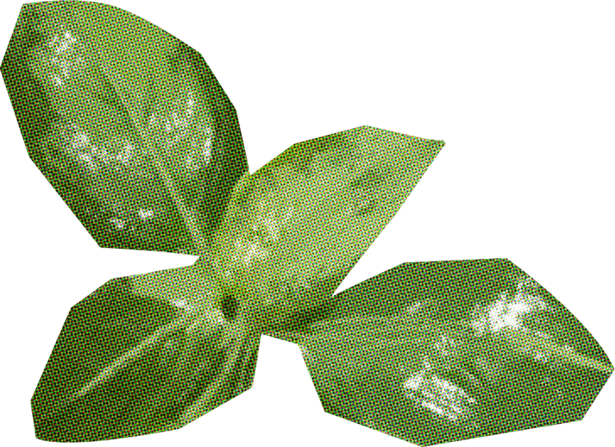

YVES ROCHER
ALEYNA PARLAK
BÜŞRA NARİN
EYLEM TORUN

Slide 2
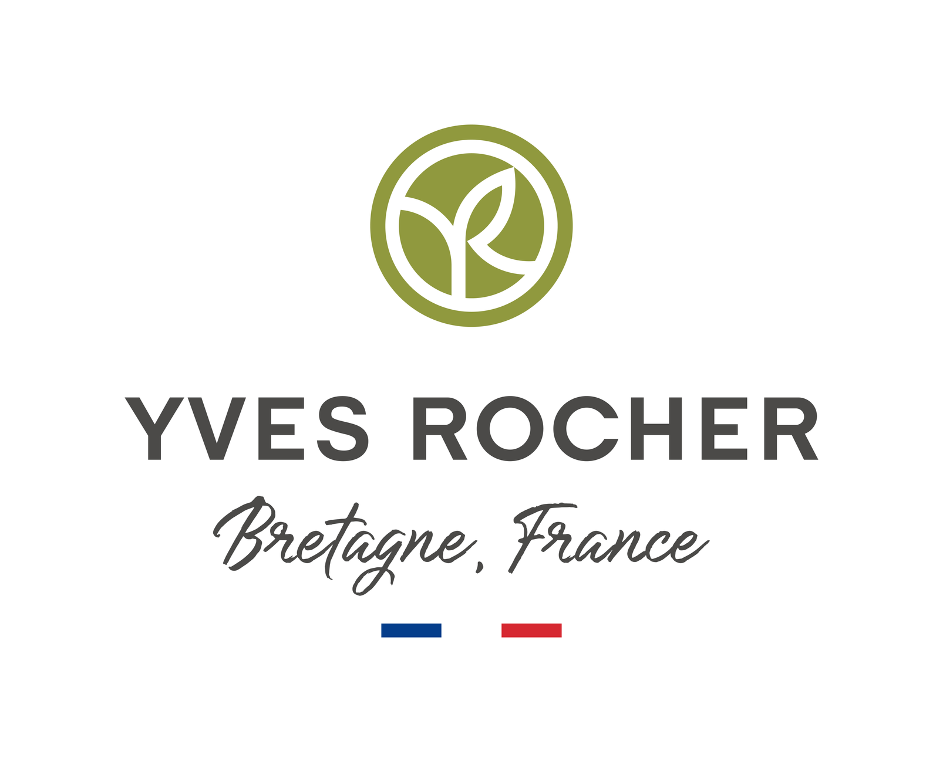
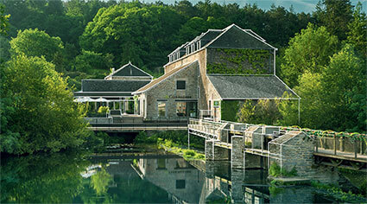
MARKANIN DOĞUŞU VE HEDEF KITLESİ
Yves Rocher France, Yves Rocher tarafından 1959 yılında La Gacilly'de kurulmuş ve merkezi Rennes'de bulunan bir kozmetik firmasıdır. Amacı, doğanın en iyisini herkes için erişilebilir kılmak ve bitkilerin doğadan cildinize kadar olan sürecini size en iyi şekilde sunmaktır.

Slide 3
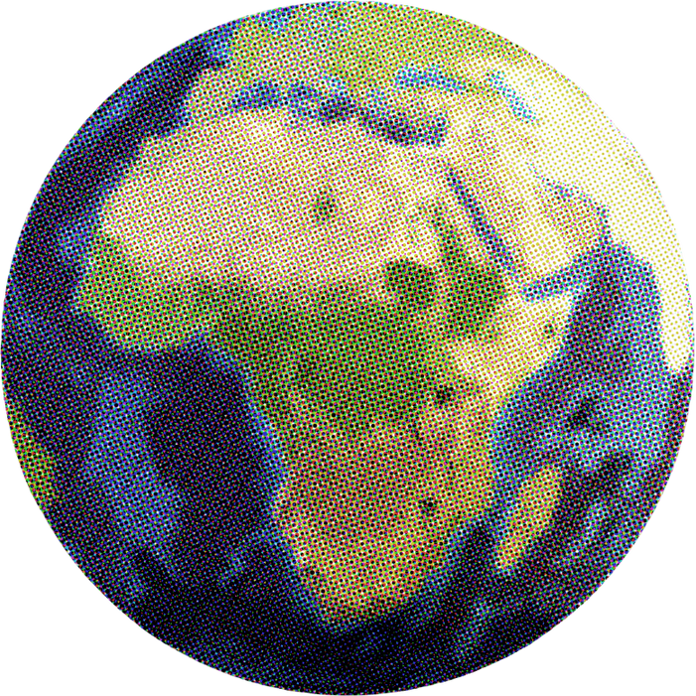
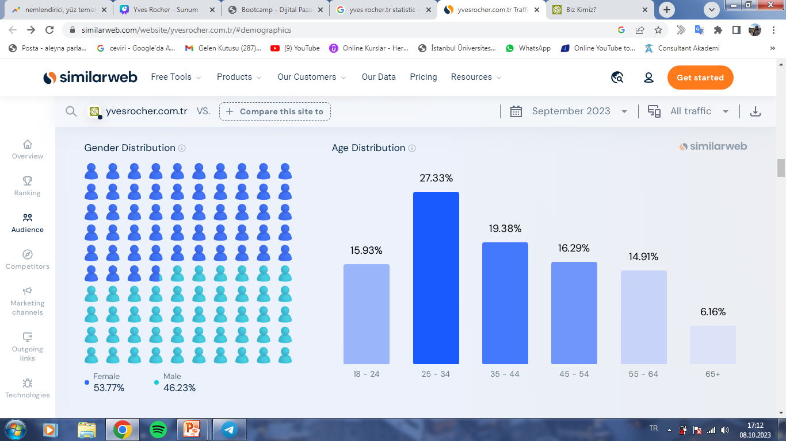
MARKANIN DOĞUŞU VE HEDEF KITLESİ
18-60 yaş arası,
Genel olarak kadınlara yönelik ürünler,
B, B+, C seviyesi,
Kozmetik ürünlerde doğallığa önem veren, hayvanlara ve çevreye karşı duyarlı davranan kişiler tercih ediyor.
Satın alma alışkanlıkları; online alışverişe yatkın ve sosyal medya ve mobil cihazları sıkça kullanan kişiler

Slide 4
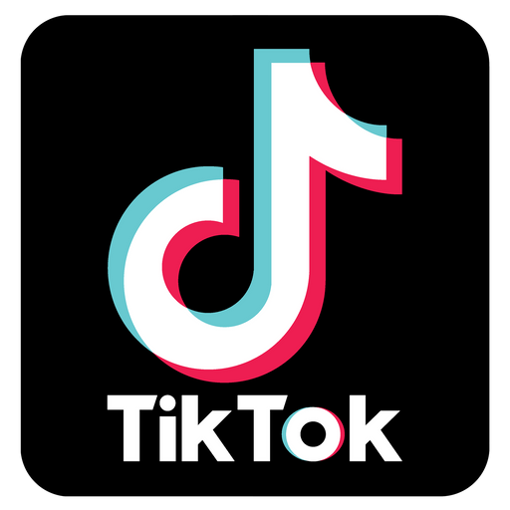

SOSYAL MEDYA PAZARLAMA
Sosyal medyanin onemi gunumuzde artik tartismaya acik bir konu degildir. Her markanin, ister kucuk ister buyuk olsun- sosyal medya hesaplarini nitelikli ve duzenli bir bicimde kullanmasi gerekmektedir. Yves Rocher’nin TikTok platformunda yeterince aktif olmadigini gozlemledik ve genc yetiskin kitleye ulasmak icin TikTok’un guclu bir arac oldugu kanisina vardik.
Cevre dostu ve temiz icerikli bir marka olarak bilinen Yves Rocher, TikTok araciligiyla genclerle dogrudan iletisime gecip markayla bir bag kurmalarina olanak saglayacagini dusunuyoruz.
Sunumun ilerleyen kisimlarinda bahsedecegimiz bes mikro influencer araciligiyla Yves Rocher’nin surdurulebilir, temiz icerikli ve cevre dostu kisiligini vurgulamak istiyoruz. Yves Rocher’nin hedef kitlesinin cevreci, hayvan dostu ve surdurulebilir yasama onem veren kisiler oldugu goz onunde bulunduruldugunda bu konular araciligiyla pazarlamasinin yapilmasinin mantikli olduguna karar verdik. #DogaIcinEylemlerimiz hashtagi altinda barinan icerikleri TikTok araciligiyla genc kitleye duyurmayi ve markanin samimiyetini one cikarmayi hedefliyoruz.

Slide 5
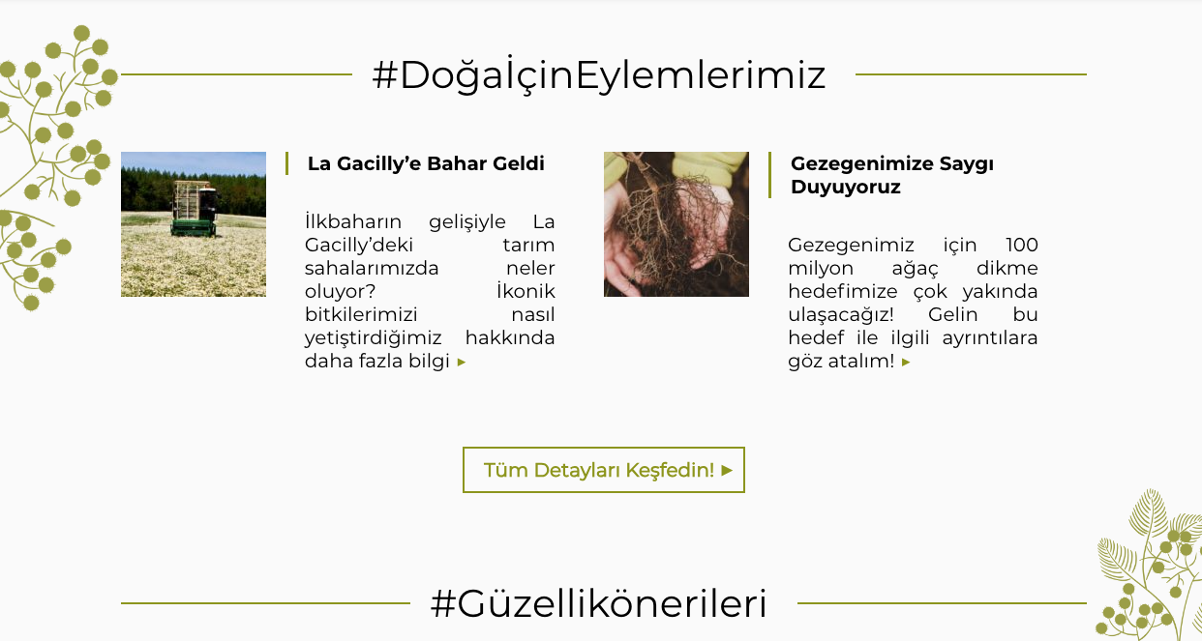
TikTok’ta videolar, anketler ve filtreler araciligiyla cevre farkindaligini artirmayi ve Yves Rocher’nin dunyanin onde gelen cilt bakimi markalarindan biri olarak bu amaca sagladigi katkilari altini cizerek duyurmayi amacliyoruz.

Slide 6

SEO PAZARLAMA STRATEJISI
SEO, belirli anahtar kelimeler için, sitenin Google gibi tarayıcılarda en üst sıralarda görünmesini sağlamaya çalışır. Markanin websitesine organik trafigi artirmak ve anahtar kelimeleri iceren yeni icerikler olusturmak gunumuz pazarlama stratejilerinde onemli bir yere sahiptir. Musterilerin neyle ilgilenecegini tahmin etmek yerine arama tercihlerine bakip karar vermek sirket icin en saglikli karar olacaktir. Simdi Yves Rocher’in SEO stratejisini inceleyelim.
Yves Rocher’in websitesi Turkiye’de guzellik/kozmetik kategorisinde 6. siradadir. Aramalarin cogunlugu (%87,2) basina marka konularak yapilmaktadir, ki bu bir marka icin buyuk bir basaridir.
Rakipleri Rossman, Sephora, Gratis ve Watsons’tir.

Slide 7
SEO PAZARLAMA STRATEJISI
Yves rocher’nin rakiplerin onune gecmek icin yapabilecegimiz seylere gececek olursak, ilk sirada SEO araclarini bilincli kullanarak rakiplerle karsilastirma yapmak olacaktir. (Ahrefs, Google Analytics vs.)
Ikinci adim ise SERP Analizi’dir. SERP Analizi, belirli bir anahtar kelime veya konu için üst konumlarda yer alan web sayfalarını analiz etme ve sıralama alma şansınızı değerlendirme sürecidir. Hedeflediginiz siralamaya gore calismalar yapmali ve sectiginiz anahtar kelimelerin anlamli olmasina dikkat etmelisiniz. Bunu yaparken Snippet’lere dikkat etmeniz gerekmektedir. Cunku Snippet’ler bazi kullanicilarin icerigi arama motoru sayfasinda tuketmesini saglayarak website tiklama oranini dusurebilmektedir.
Bir sonraki adim ise icerik turu analizi yapmaktir. Yves Rocher’nin rakiplerinin
onune gecebilmesi icin bu sayilan stratejilere onem gostermesi gerekmektedir.

Slide 8
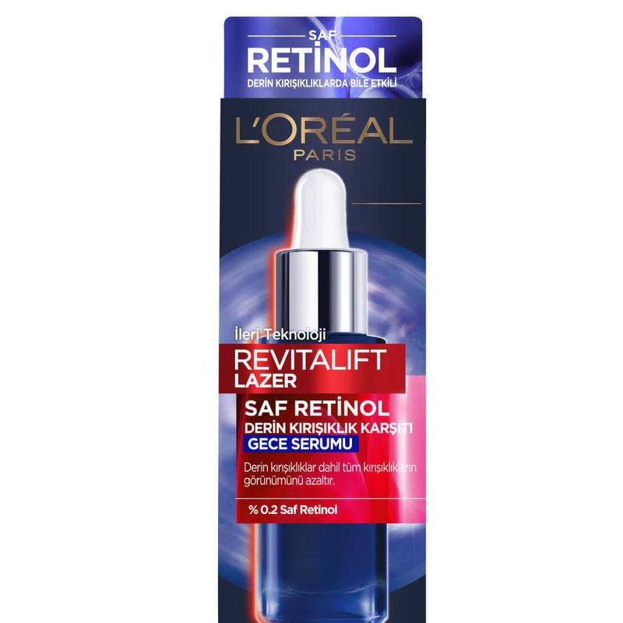
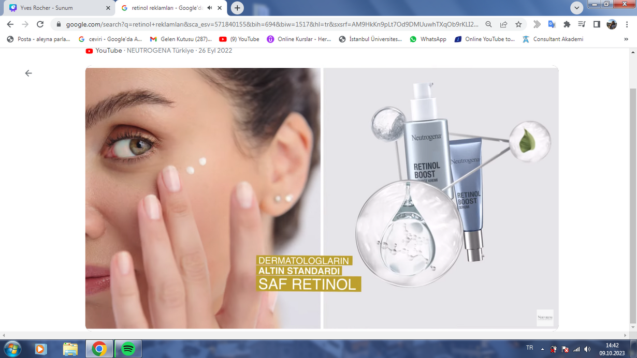
GOOGLE TRENDS
Her marka, bulunduğu ülkede nelerin viral olduğunu takip etmeli ve eğer kendi ürünleri geride kaldıysa bunu geliştirecek stratejiler oluşturmalıdır. Türkiye’de trend olan bakım ürünlerinden hangilerinin neden trend olduğunu inceledik.
Google’da, cilt bakım ürünleri son 90 günde ülke genelinde ‘kırışıklık, retinol, tonik’ gibi kelimelerle en çok aratılmıştır. Retinol kelimesinin çok fazla aratılmasının sebebi sosyal medyada infuencerlar tarafından çok fazla paylaşılıp kadınların hayatında mutlaka olması gereken bir ürün olduğunu sürekli vurgulamalarıdır.

Slide 9
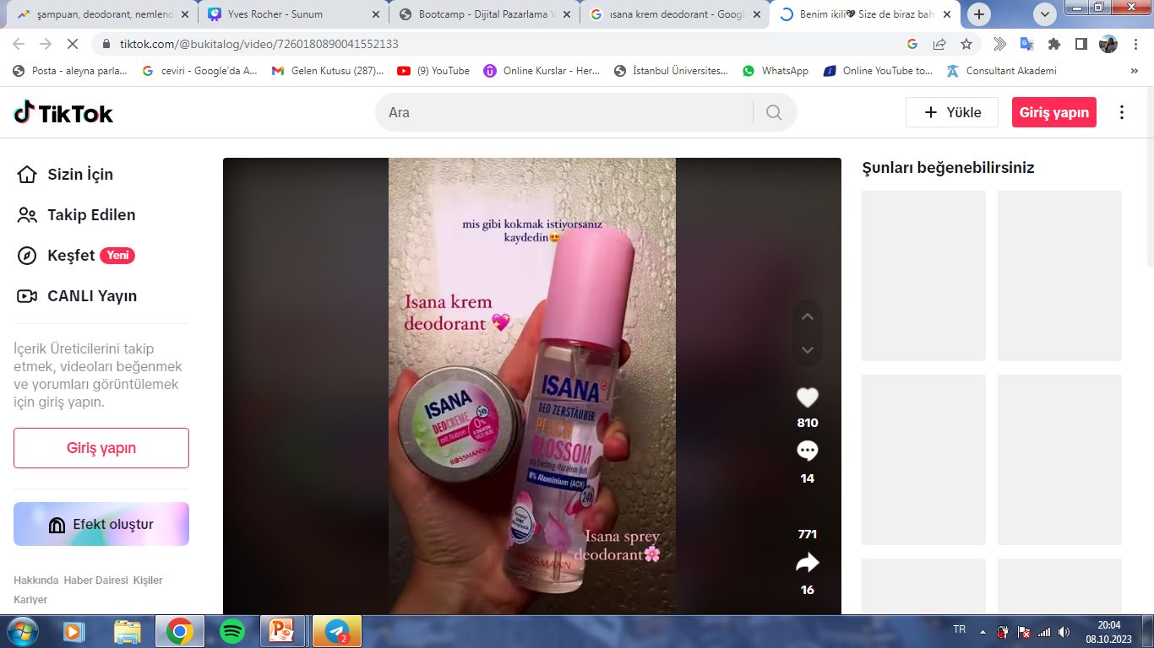

GOOGLE TRENDS
Deodorant ürünlerinde Isana markasının krem deodorantı en çok aratılan ürün olmuştur. Bu ürünün bir anda böyle bir çıkış yapması aslında yine sosyal medya pazarlamasıyla alakalıdır çünkü Instagram ve Tiktok platformlarında birçok küçük kitleye sahip influencer bu ürünü inceleyip öven kısa videolar çekmişti. Bu videoların markanın deodorantının pazarlamasını artırdığı ortadadır.
Bahsettiğimiz örneklerden yola çıkarak Google Türkiye’de en çok aratılan bakım ürünlerini araştırdık ve bazılarını seçip Yves Rocher markasında da olan o ürünlerin dijital pazarlama stratejisini oluşturduk. Bunun nedeni Yves Rocher’in dijital pazarlamasını daha da güçlendirmekti.
Şampuan
Deodorant
Nemlendirici
Sabun

Slide 10
s
w
o
t
STRENGTHS | WEAKNESSES | OPPORTUNITIES | THREATS
Doğal Ürünler: Yves Rocher, doğal içeriklerle üretilen ürünler sunar, bu da bakımımız için doğal ve etkili bir seçenek oluşturuyor. Marka Bilinirliği: 60 yıldan fazla bir süredir faaliyet gösteren ve özellikle Avrupa'da güçlü bir varlığa sahip olan tanınmış bir markadır. Ürün Çeşitliliği: Geniş bir ürün yelpazesi sunarak müşteri ihtiyaçlarını karşılayabilir. Sürdürülebilirlik: Çevre dostu uygulamalar ve "Plant a Tree for Every Product" programı ile çevre bilincine sahip müşterilere çekici gelir. | Sınırlı Teknoloji: Dijital pazarlama ve e-ticaret alanında rakiplere göre geride olabilir. Yerel Rekabet: Yerel kozmetik markalarıyla rekabet etmek zorlayıcı olabilir. Mağaza Ağı: Fiziksel mağaza ağı, online varlığına göre daha sınırlıdır. | Online Satış: Çevrimiçi alışverişin arttığı dönemde e-ticaret ve mobil uygulama geliştirerek çevrimiçi satışları artırma fırsatına sahiptir. Sosyal Sorumluluk: Çevre dostu ürünlere olan talebi değerlendirerek, sürdürülebilirlik vurgulu kampanyalar yapabilir. Yeni Pazarlar: Büyüme potansiyeli olan pazarlara genişleme fırsatları arayabilir. | Rakipler: Kozmetik sektöründe yoğun rekabet bulunur ve büyük uluslararası markalar benzer ürünler sunabilir. Ekonomik Dalgalanmalar: Ekonomik durgunluklar lüks kozmetik ürünlerine talebi etkileyebilir. Regülasyonlar: Kozmetik ürünlerin regülasyonları ve güvenlik gereklilikleri karmaşıklaşabilir ve maliyetleri artırabilir.
 |  |  | Ekonomik Dalgalanmalar: Ekonomik durgunluklar lüks kozmetik ürünlerine talebi etkileyebilir.
 |  |  | Regülasyonlar: Kozmetik ürünlerin regülasyonları ve güvenlik gereklilikleri karmaşıklaşabilir ve maliyetleri artırabilir.

Slide 11

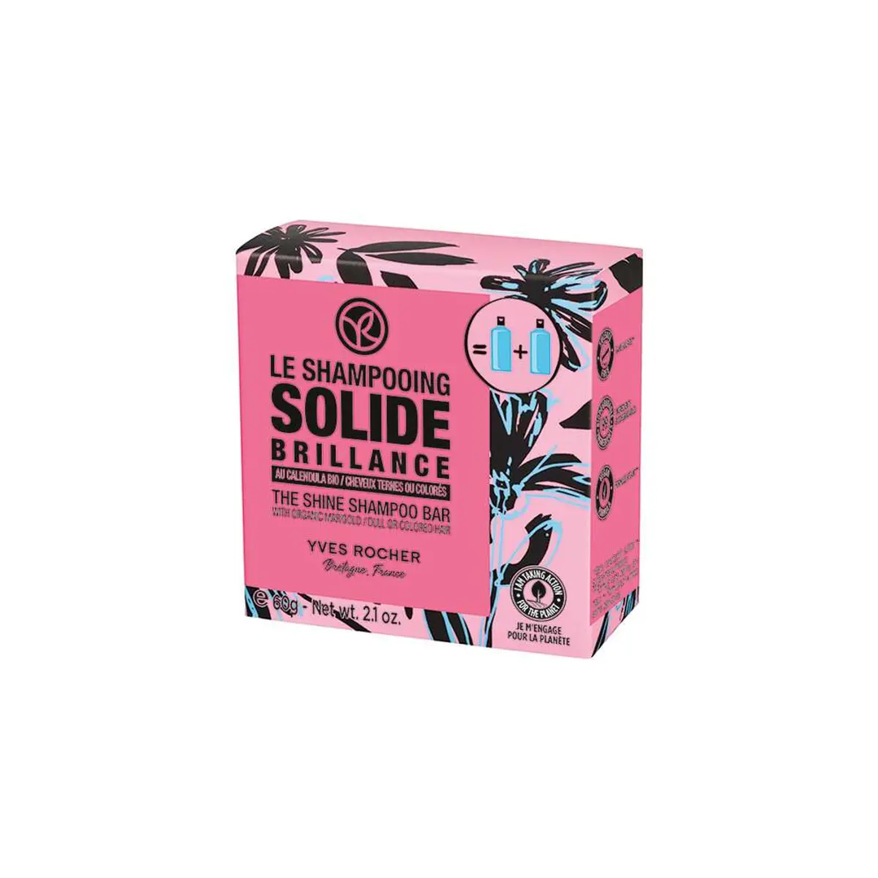
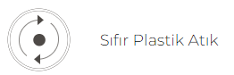
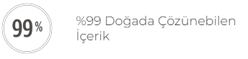
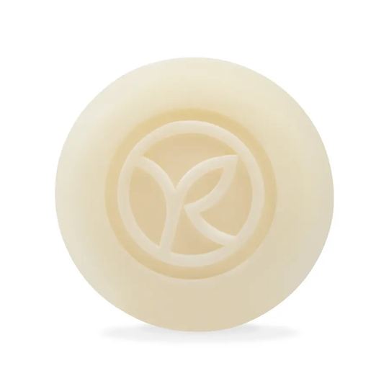
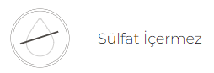
Organik aynısefa içeren bu katı şampuan, köpüren formülüyle saçlarınıza canlılık kazandırır ve daha yumuşak ve parlak saçlara sahip olmanızı sağlar. Ayrıca, sıfır plastik atık hedefiyle geliştirilmiştir ve bir tanesi 300 ml miktarındaki iki sıvı şampuanın yıkama gücüne eşittir.
PARLAKLIK VEREN KATI ŞAMPUAN - CANSIZ SAÇLAR / BRILLANCE

Slide 12
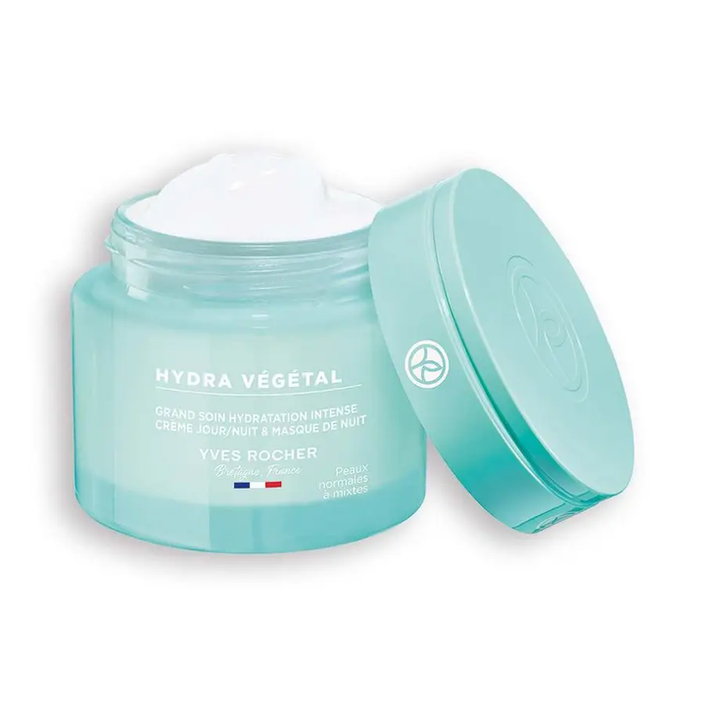
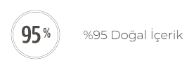
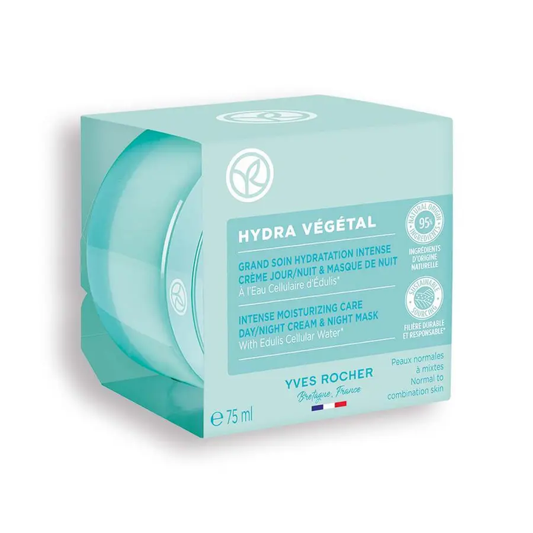
Bakım kremi, cildi nemlendirir, parlaklık verir, ince çizgileri azaltır ve cildi rahatlatır. Ambalaj geri dönüştürülebilir kavanozdan üretilmiştir.
YOĞUN NEM BAKIMI - NORMAL VE KURU CILT / HYDRA VEGETAL

Slide 13
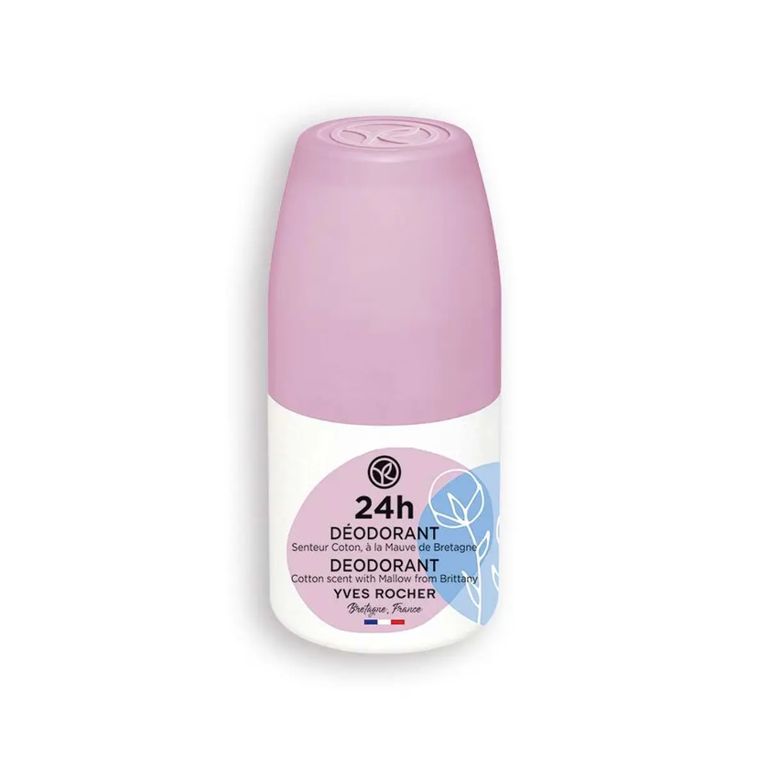
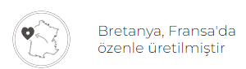
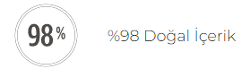
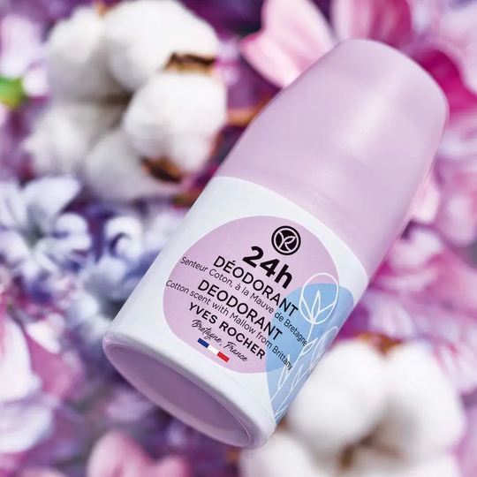
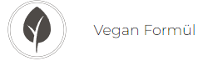
Anında ferahlatıcı ve kuru bir his bırakır. Pamuktan ilham alan yumuşak bir kokuya sahiptir ve organik ebegümeci ile zenginleştirilmiş formülü ile gün boyu rahatlık ve ferahlık sağlar. Hızlı kurur, kıyafetlerde leke bırakmaz.
ROLL-ON DEODORANT - PAMUK ÇIÇEĞI & EBEGÜMECI

Slide 14
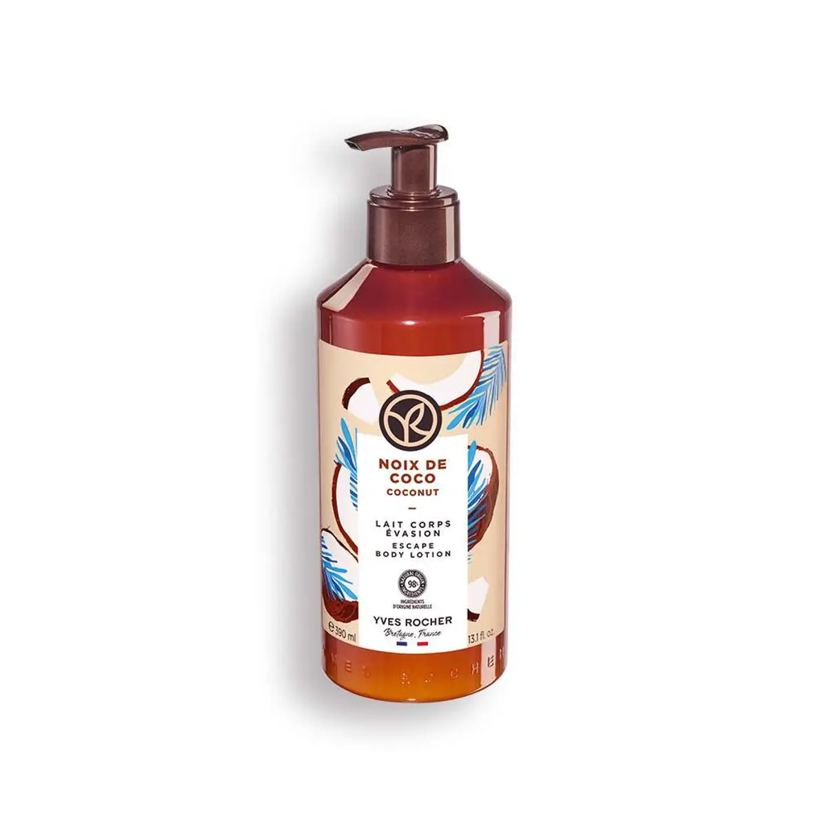
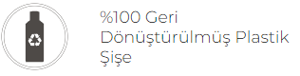
Kadifemsi yumuşak dokusuyla, cilde anında nüfuz ederek kaybettiği nemi geri kazandırır. Hafif formülü cilt tarafından anında emilerek yağlı bir his bırakmaz.
NEMLENDIRICI VÜCUT LOSYONU - TROPIKAL HINDISTAN CEVIZI

Slide 15
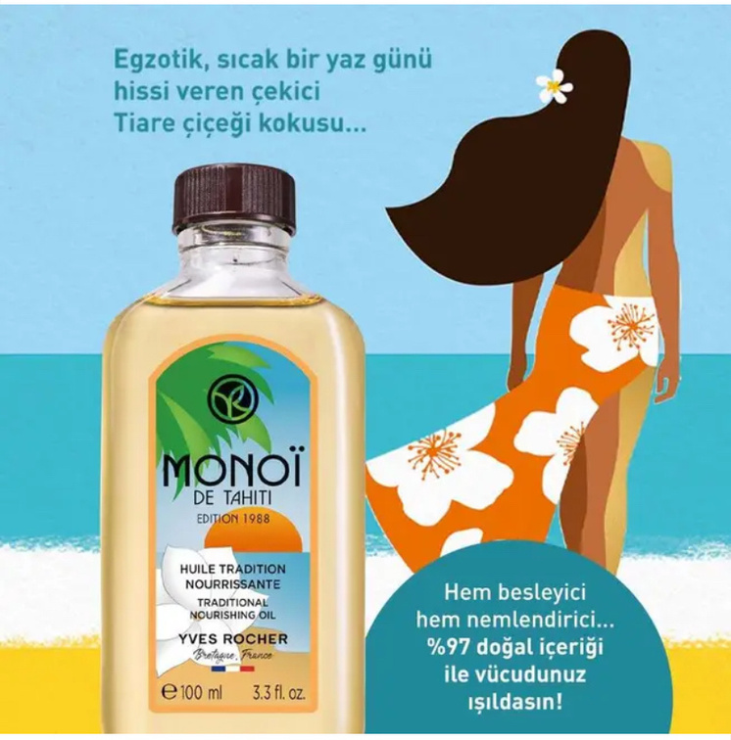
Egzotik ve çekici bir koku bırakırken, cildi derinlemesine nemlendirir, bronzluğu artırır ve saçları yumuşak ve parlak yapar. %97'den fazla bitkisel içerik içerir ve zararlı kimyasallar içermez. Geri dönüştürülebilir cam şişede sunulur.
MONOI IŞILTI VEREN SAÇ VE VÜCUT YAĞI

Slide 16
MIKRO INFLUENCERLAR
TikTok uzerinden anlasma yapilacak mikro influencerlar:
@isilergincan
@benutkuyilmaz
@didoloves
@cisemcakir
@skincarejohn
BÜTÇE
Toplam butce olarak sunmak istedigimiz miktar 250.000 Turk Lirasi’dir.
Influencerlar icin
Emre Can Şinikoğlu(@skincarejohn) icin 15.000 TL,
Çisem Çakır(@cisemcakir) icin 15.000 TL,
Didem Şen(@didoloves) icin 10.000 TL,
Utku Yilmaz(@benutkuyilmaz) icin 10.000 TL,
Işıl Ergincan(@isilergincan) icin 15.000 TL olmak uzere toplam 65.000 TL ayirdik.
SEO pazarlamasi icin aylik 16.500 TL olmak uzere 6 ay boyunca 99.000 TL’lik bir butce ayirdik.

Slide 17
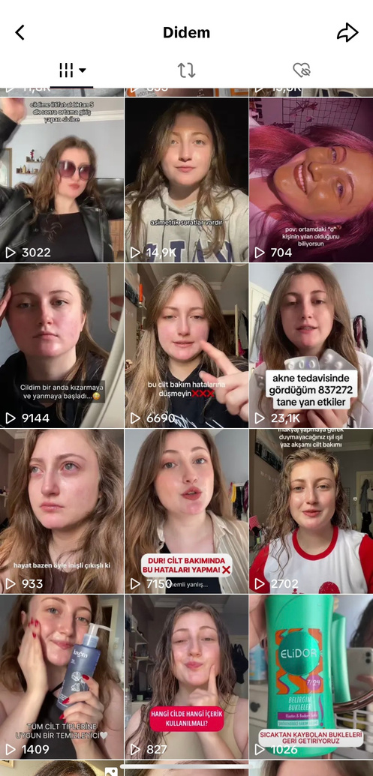
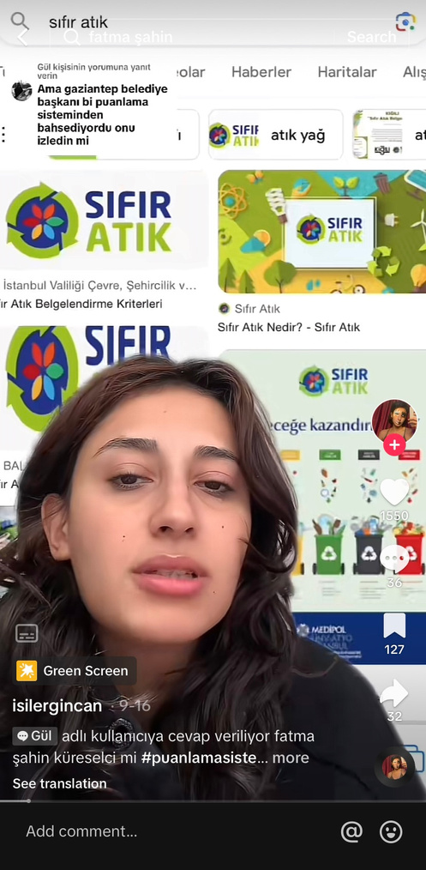
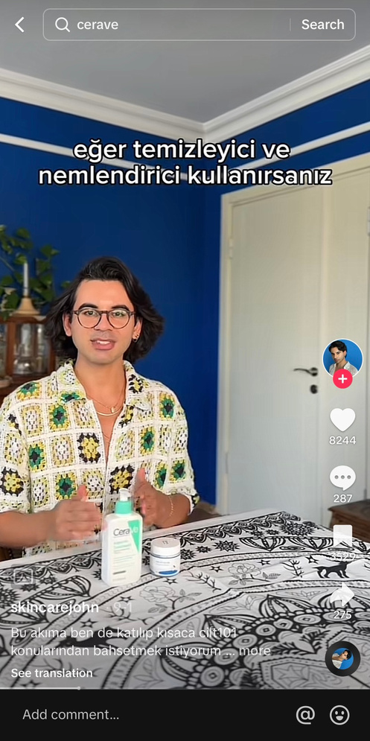
TIKTOK IÇERIK
Yves Rocher’ın hediye göndererek tanıtmasını istediği vücut losyonunu önerecek. Ürünü koluna sürerken şişenin %100 geri dönüştürülmüş olduğundan bahsedebilir.
Şampuanın içindeki organik formülleri ve diğer katı şampuanlara göre daha köpüren yapısını vurgulayabilir.
Yves Rocher’nin mağazasına gidip ürün elindeyken ekrana ürünün özelliklerini ve% 97 saf Monoi’den oluştuğunu belirten bir yazı koyabilir.

Slide 18
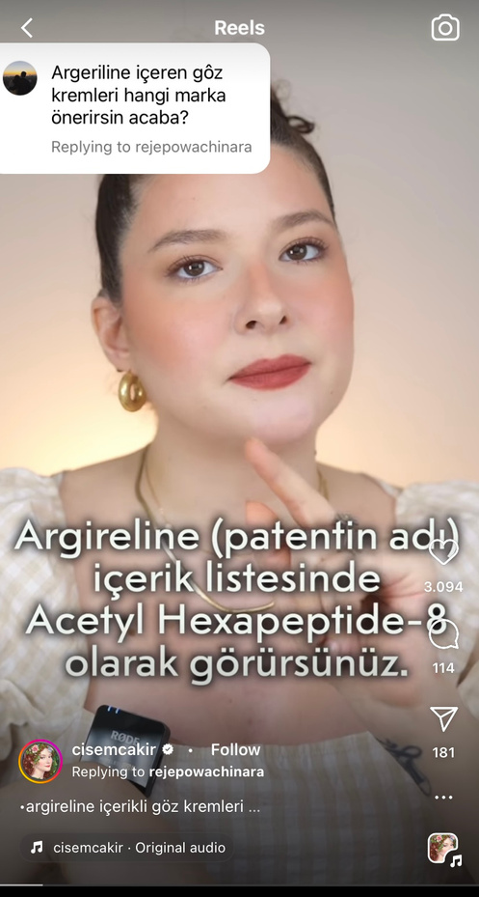
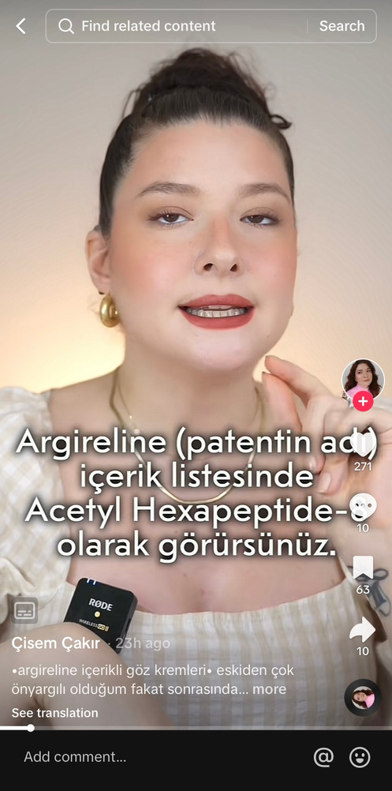
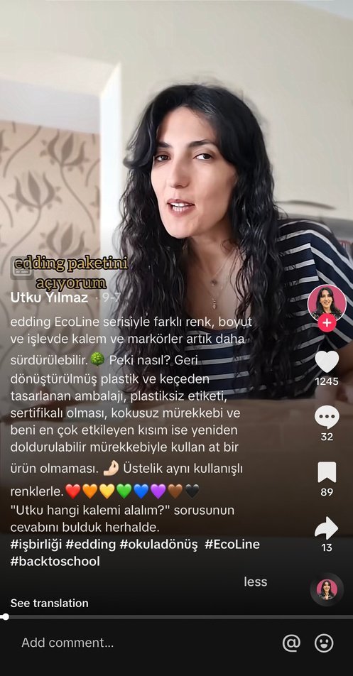
TIKTOK IÇERIK
Yves Rocher’nin yoğun nemlendiricisini tanıtıp ürünün %95 oranında bitkisel olduğunu söyler. Kuru ciltler için bir nem bombası gibi diyip nasıl uygulanacağını anlatır.
Influencer’ımız hamile olduğu için doğal içerikli vücut bakım ürünlerine daha da dikkat ediyor. Markayla yaptığı işbirliğiyle Yves Rocher’ın roll-on deodorantını denediğini ve beğendiğini söyleyebilir.

Slide 19
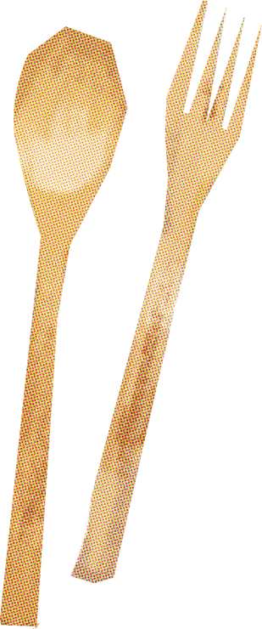
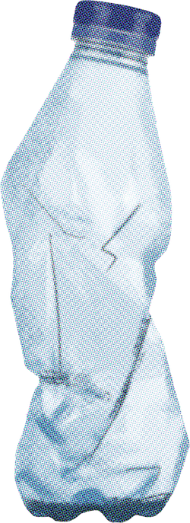
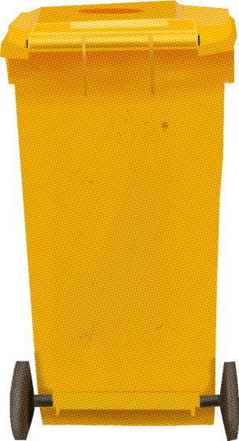
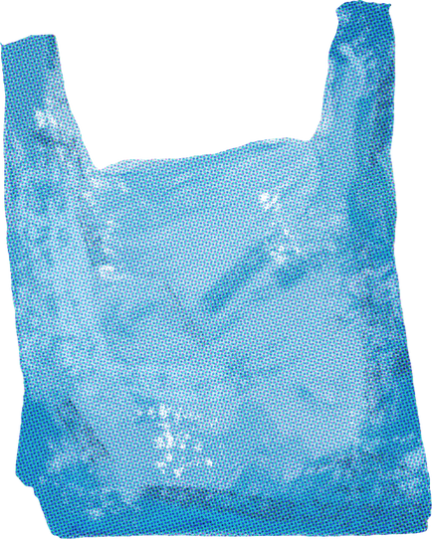
BIZI DINLEDIĞINIZ IÇIN TEŞEKKÜRLER.

